Slide 1
TALLER DE ANÁLISIS DEMOGRÁFICO APLICADO
Guía para la construcción e interpretación de indicadores sociodemográficos del Censo 2017 usando Redatam7.
Subdepartamento de Demografía
Departamento de estadísticas demográficas y sociales
Segundo semestre, 2024

Slide 2
Sesión 3:
Comandos para la creación de indicadores demográficos

Slide 3
Cronograma tercera sesión
SESIÓN 3: Comandos para la creación de indicadores demográficos | SESIÓN 1: Introducción a la demografía y Redatam Process | SESIÓN 1: Introducción a la demografía y Redatam Process
HORARIO | OBJETIVOS | CONTENIDOS
9:00 a 11:00 | Introducir conocimientos básicos sobre el que hacer demográfico. Construir e interpretar indicadores sociodemográficos, mediante comandos de REDATAM . | Construcción de indicadores sociodemográficos usando comandos define, recode, switch y tally. Revisión de los principales indicadores usados para el análisis demográfico: Índice de masculinidad, Relación de dependencia total (de mayores y de menores)
11:00 a 11:15 | Break | Break
11:15 a 13:00 | Construir e interpretar indicadores sociodemográficos, mediante comandos de REDATAM. Resolver solicitudes de información socio-demográfica. | Análisis de variables a nivel de personas: batería de fecundidad en el Censo. Construcción de indicadores socio-demográficos de fecundidad. Ejercicios prácticos de construcción y análisis de indicadores de fecundidad. Ejercicio sesión 3.

Slide 4
01.
Construcción de indicadores socio-demográficos usando comandos define, recode, switch.

Slide 5
Construcción de indicadores socio-demográficos usando comandos define, recode, switch
El comando DEFINE permite construir variables o indicadores a partir de parámetros existentes en la base de datos, como también con DEFINES realizados previamente durante la misma ejecución.
Normalmente la variable nueva sólo existe durante el proceso en curso, sin embargo, puede ser guardada para ejecuciones posteriores utilizando la cláusula SAVE.

Slide 6
Construcción de indicadores socio-demográficos usando comandos define, recode, switch
El comando DEFINE cuenta con distintos tipos, en este taller veremos los más utilizados que corresponden a:
- AS COUNT
- AS RECODE
- AS SWITCH
- AS <EXPRESION>
Existen otros tipos de DEFINE que son más complejos y que no serán abordados en este taller.

Slide 7
Construcción de indicadores socio-demográficos usando comandos define, recode, switch
AS COUNT
Este DEFINE permite contar el número de elementos de una entidad inferior elevándolos a una entidad superior, pudiéndose agregar una condición o filtro que deben cumplir los elementos a ser contabilizados.
Es importante destacar que a este comando se le puede agregar condiciones para el conteo de elementos de una entidad, lo cual se materializa en filtros.

Slide 8
Construcción de indicadores socio-demográficos usando comandos define, recode, switch
AS COUNT
Se puede usar el resultado de un COUNT de personas a nivel de comunas, para producir resultados que se refieran a las comunas o entidades superiores, pero no puede utilizar los valores de este COUNT para trabajar o procesar personas sin antes salvar la variable.
Por lo tanto, es necesario guardar la variable en la base usando la cláusula SAVE, y ejecutar la frecuencia en un programa posterior.

Slide 9

Construcción de indicadores socio-demográficos usando comandos define, recode, switch
EJEMPLO AS COUNT
Si quisiera saber la cantidad de personas que fueron empadronadas por comuna, puedo hacerlo de la siguiente manera:
TABLE COM_PER AS AREALIST COMUNA, COMUNA.CANTPER
DEFINE COMUNA.CANTPER
AS COUNT PERSONA
FREQ COMUNA.CANTPER

Slide 10
Construcción de indicadores socio-demográficos usando comandos define, recode, switch
AS RECODE
Crea una nueva variable cuyos valores significan una nueva agrupación o clasificación de los valores originales de una variable.
Las recodificaciones son ejecutadas en el mismo orden en que están en el programa. Por eso, si se escribe en el programa lo siguiente:
(1 : 4 = 1)
(1 : 9 = 2)
Los valores de 1 a 4 serán recodificados para 1, mientras que los valores de 5 a 9 serán recodificados para 2.

Slide 11
Construcción de indicadores socio-demográficos usando comandos define, recode, switch
AS RECODE
Las palabras LOWEST (mínimo) y HIGHEST (máximo) pueden ser utilizadas para especificar los límites del intervalo de valores que se espera recodificar, evitando así la necesidad de conocer los valores reales para el mínimo o el máximo.
Los valores no incluidos en el esquema de recodificación mantienen su valor original, siempre y cuando sus valores estén dentro del rango especificado para la variable definida.
Asimismo, la variable resultante de la recodificación es siempre INTEGER (entera).

Slide 12
Construcción de indicadores socio-demográficos usando comandos define, recode, switch
AS RECODE
El valor del RANGE (rango) debe estar contenido entre el valor mínimo y máximo del esquema de recodificación y debe tener dos puntos entre el valor mínimo y máximo (RANGE 1:2).
La cláusula ELSE es opcional. Si usada, agrupará todos los valores originales que no estén dentro de algún rango o lista, es decir, que no hayan sido recodificados. Si la cláusula ELSE no se especifica, los valores originales que no estén dentro de un rango o lista permanecerán los mismos en la nueva variable.

Slide 13

Construcción de indicadores socio-demográficos usando comandos define, recode, switch
Ejercicio AS RECODE
a. Recodifique la edad en grupos quinquenales + edad para fecundidad
b. Recodifique la edad en grandes grupos de edad (0 a 14, 15 a 64 y 65 y más).

Slide 14
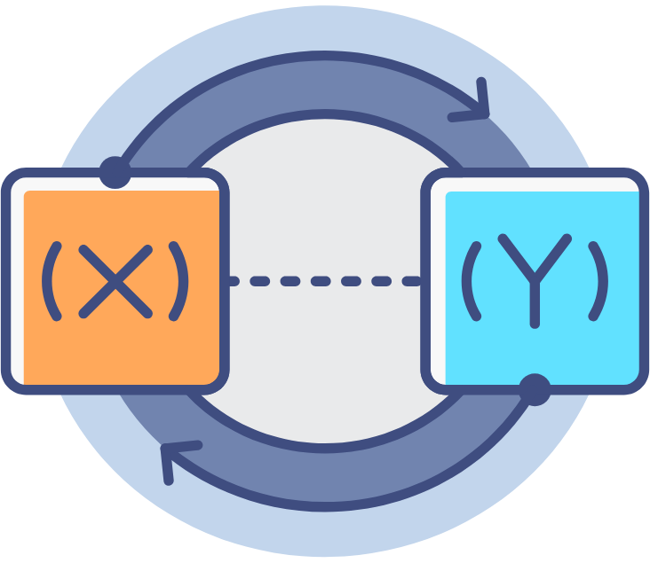
Construcción de indicadores socio-demográficos usando comandos define, recode, switch
AS SWITCH
Define una nueva variable cuyos valores se definen a partir de condiciones que se componen de varias características o variables.
En materia de definición de nuevas variables este tipo de DEFINE es uno de los más potentes porque combina valores de múltiples variables y expresiones lógicas de condiciones para obtener el valor final de la nueva variable.

Slide 15

Construcción de indicadores socio-demográficos usando comandos define, recode, switch
AS SWITCH
Las condiciones de asignación funcionan en duplas, siempre una condición debe ser seguida por una asignación. Pueden existir cuantos pares de INCASE-ASSIGN sean necesarios.
Siempre que cualquiera de las condiciones INCASE fuera satisfecha, el sistema atribuye el valor definido por ASSIGN a la nueva variable, y no continúa con la evaluación de las condiciones siguientes. Esto es muy importante para definir el orden en que deben ser escritas las condiciones.

Slide 16
Construcción de indicadores socio-demográficos usando comandos define, recode, switch
AS SWITCH
La cláusula ELSE es opcional, y es usada para valorar la nueva variable cuando ninguna de las condiciones anteriores fuera satisfecha. Caso no sea especificada, los casos en que no se cumplan ninguna de las condiciones recibirán el valor de inválido (MISSING).

Slide 17
Construcción de indicadores socio-demográficos usando comandos define, recode, switch
EJEMPLOS AS SWITCH
Construir una variable que defina los tipos de hogar siguiendo las siguientes condiciones:
a. Jefe hombre menor de 20 años
b. Jefe hombre mayor de 19 años
c. Jefe mujer menor de 20 años
d. Jefe mujer mayor de 19 años

Slide 18
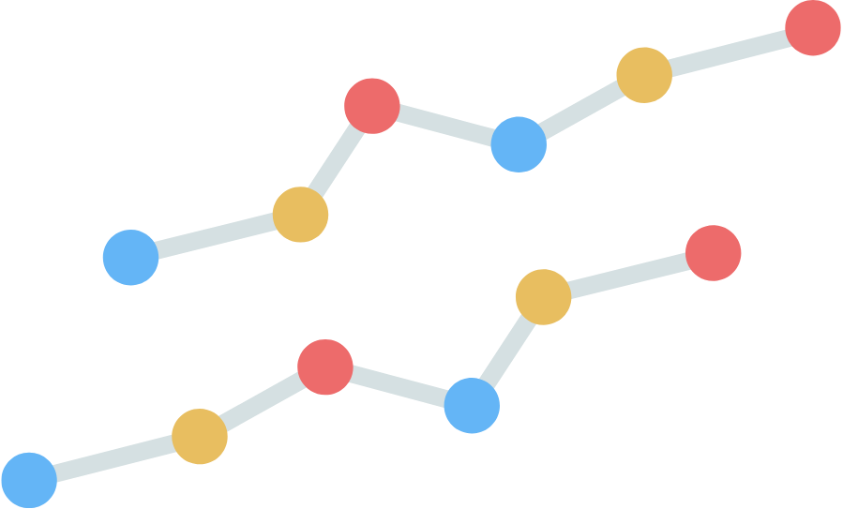
Construcción de indicadores socio-demográficos usando comandos define, recode, switch
AS <EXPRESION>
Define una variable usando una expresión cualquiera, lo que permite trabajar con una condición, el resultado devuelve una expresión booleana: verdadero o falso.
Una expresión VERDADERA devuelve siempre el valor 1 y una expresión FALSA devuelve siempre el valor 0.
Además, genera una operación aritmética. Para realizar indicadores y también sirve para multiplicar, dividir, sumar o restar una constante.

Slide 19
Construcción de indicadores socio-demográficos usando comandos define, recode, switch
AS <EXPRESION>
Para construir esa expresión podemos utilizar los siguientes operadores relacionales:
Operadores relacionales
= | Igual a | AND | Y
<= | Menor o igual que | OR | O
>= | Mayor o igual que | NOT | No
< | Menor a
> | Mayor a
<> | Distinto de

Slide 20
Construcción de indicadores socio-demográficos usando comandos define, recode, switch
EJEMPLO AS <EXPRESION>
Si quiero saber la cantidad de personas que tienen 15 años o más, puedo construirlo de la siguiente manera:
DEFINE PERSONA.MAY15
AS PERSONA.P09>14

Slide 21
Construcción de indicadores socio-demográficos usando comandos define, recode, switch
EJEMPLO AS <EXPRESION>
Asimismo es posible utilizar el tipo AS<expresión> para realizar operaciones aritméticas, como las siguientes:
Operadores aritméticos
+ | Adición
- | Substracción
* | Multiplicación
/ | División normal | Entrega un tipo real con decimales (TYPE REAL).
\ | División entera | Entrega un tipo entero (TYPE INTEGER) truncado al entero inferior.
^ | Exponenciación | Por ejemplo 5 ^ 2 = 25
Estos comandos serán fundamentales para la construcción de indicadores que realizaremos esta jornada y la del tercer y último día.

Slide 22
02.
Revisión de los principales indicadores usados para el análisis demográfico:
Índice de masculinidad, Relación de dependencia total, de mayores y de menores y construcción de pirámide de población.

Slide 23
Revisión de los principales indicadores usados para el análisis demográfico
Relación o índice de masculinidad
Relación de dependencia total, de mayores y de menores
Pirámides de población.

Slide 24

Revisión de los principales indicadores usados para el análisis demográfico: Relación o Índice de Masculinidad
Es la relación entre la cantidad de hombres y mujeres en una población y se expresa como el número de hombres por cada 100 mujeres.
Es un indicador básico para el análisis de la distribución por sexo de la población.

Slide 25

Revisión de los principales indicadores usados para el análisis demográfico: Relación o Índice de Masculinidad
A menudo suele considerarse como supuesto para el análisis demográfico, la cifra de 105 hombres nacidos por cada 100 mujeres nacidas.
Según cifras del Anuario de Estadísticas del 2019, para dicho año, hubo 210.188 nacimientos, de los cuales 107.353 correspondieron a hombres, mientras que 102.812 fueron mujeres (23 nacimientos con sexo indeterminado, esto no quiere decir que haya estado ignorado, sino que no se pudo determinar al momento de nacer), lo que arroja 104,4 hombres nacidos vivos por cada 100 mujeres nacidas vivas.

Slide 26
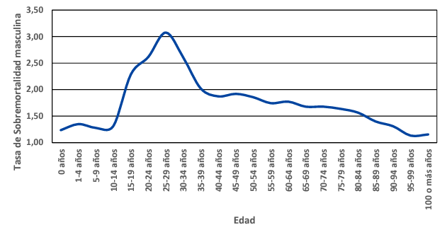
Revisión de los principales indicadores usados para el análisis demográfico: Relación o Índice de Masculinidad
Por diferentes razones las mujeres viven más tiempo que los hombres.
Una de las razones más importantes tiene que ver con la sobre-mortalidad masculina, específicamente asociada a causas de muerte externas (accidentes o muertes violentas).
Sobre-mortalidad masculina, según grupo de edad de las personas fallecidas, 2019

Slide 27
Revisión de los principales indicadores usados para el análisis demográfico: Relación o Índice de Masculinidad

Slide 28
Revisión de los principales indicadores usados para el análisis demográfico: Relación o Índice de Masculinidad
Ejercicios índice de masculinidad
Calcular el índice de masculinidad a partir de un define y as count de:
a. Todas las comunas de su región.
b. Todas las provincias de su región.
c. Todas las regiones del país.
d. A nivel nacional.

Slide 29







Revisión de los principales indicadores usados para el análisis demográfico: Relación de dependencia demográfica total

Slide 30

Revisión de los principales indicadores usados para el análisis demográfico: Relación de dependencia demográfica total
Corresponde a una medida de potencial dependencia económica, ya que es posible que existan personas de 65 años o más (o incluso menores de 15 años) activas.
Este indicador señala cuántos menores de 15 y mayores de 64 años hay por cada 100 personas con edad potencialmente activa.

Slide 31
Revisión de los principales indicadores usados para el análisis demográfico:
Relación de dependencia demográfica de menores (0 a 14 años)

Slide 32
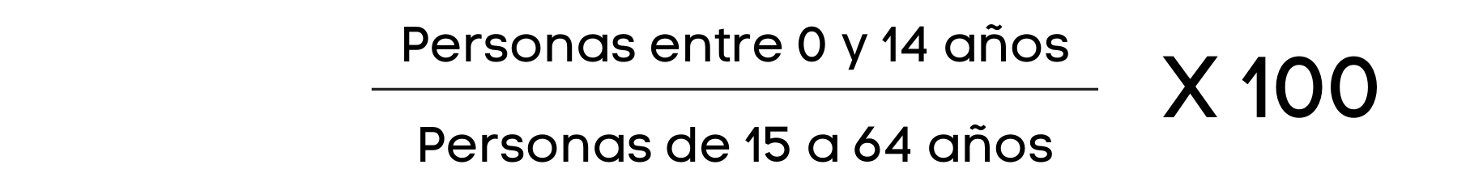
Revisión de los principales indicadores usados para el análisis demográfico: Relación de dependencia demográfica de menores (0 a 14 años)
Este indicador señala cuántos menores hay por cada 100 personas con edad potencialmente activa en términos laborales.

Slide 33
Revisión de los principales indicadores usados para el análisis demográfico:
Relación de dependencia demográfica de mayores (65 años y más)

Slide 34

Revisión de los principales indicadores usados para el análisis demográfico: Relación de dependencia demográfica de mayores (65 años y más)
Este indicador señala cuánta población de personas mayores hay por cada 100 personas en edad potencialmente activa en términos laborales.

Slide 35
Revisión de los principales indicadores usados para el análisis demográfico: Relación de dependencia demográfica total
Ejercicios índice de dependencia
Calcular la relación de dependencia demográfica total a partir de un recode de edad, y define y as count de:
a. Todas las comunas de su región.
b. Todas las provincias de su región.
c. Todas las regiones del país.
d. A nivel nacional.

Slide 36
Pirámide de Población
Es una representación gráfica tipo histograma (distribución de frecuencias en forma de barra) que facilita el análisis de la estructura de población según edad y sexo para un momento determinado del tiempo.
Proporciona una idea del comportamiento de los componentes de la dinámica demográfica y de la existencia de acontecimientos que han afectado la cantidad de población.

Slide 37
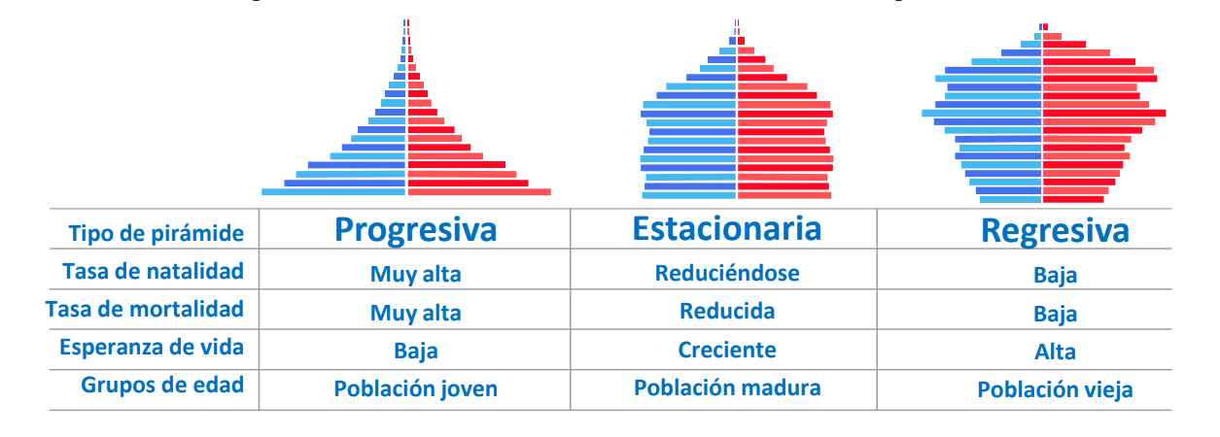
Pirámide de Población

Slide 38
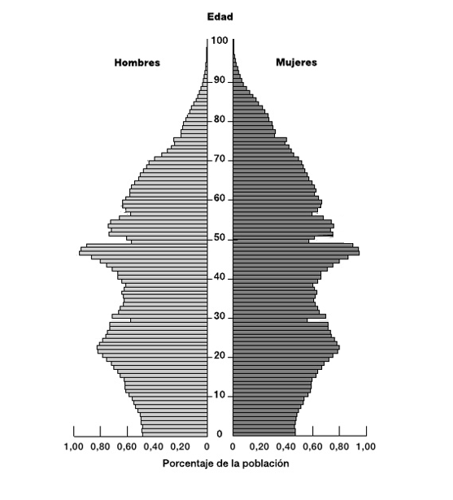
Pirámide de Población
Censo Japón 1995
Las pirámides pueden evidenciar situaciones específicas de una población.

Slide 39
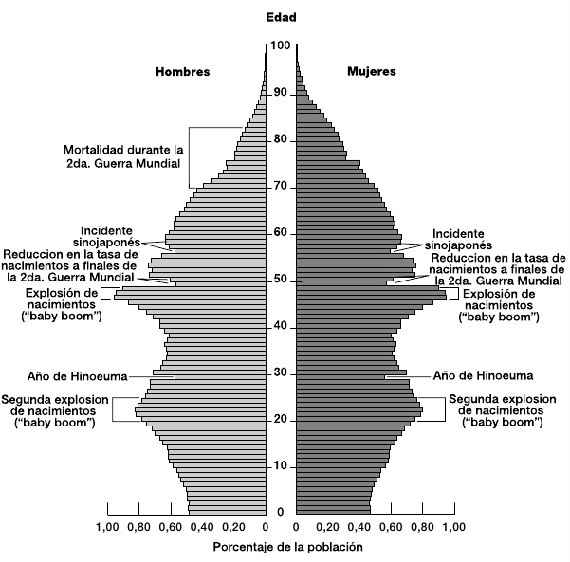
Pirámide de Población
Censo Japón 1995
Las pirámides pueden evidenciar situaciones específicas de una población.

Slide 40
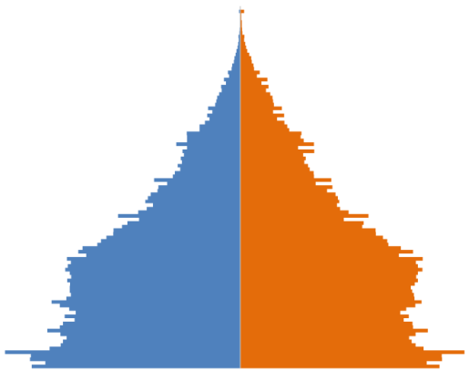
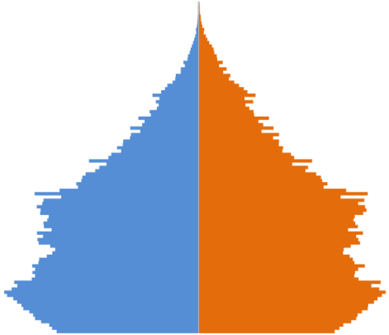
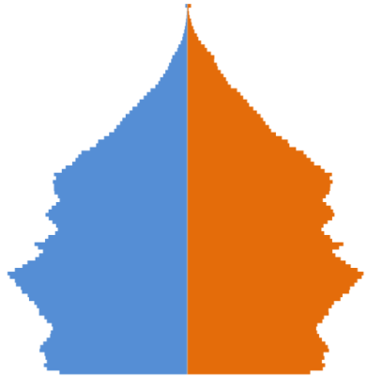
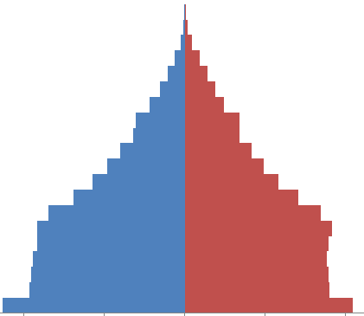
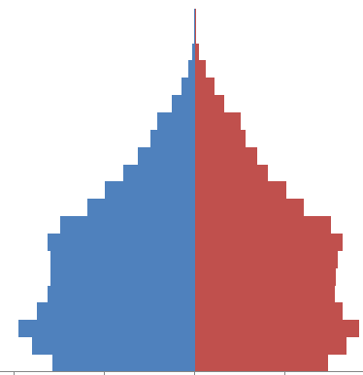
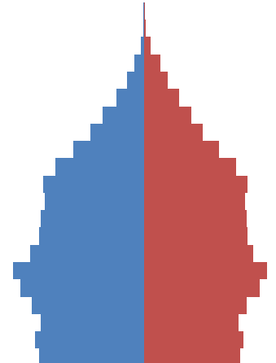
Pirámide de Población
Chile 1960
Chile 2002
Chile 2017
Edades simples
Edades quinquenales

Slide 41
Pirámide de Población
Ejercicios pirámide de población
  Construya la pirámide de población a distintos niveles. Se puede recodificar la variable edad en grupos quinquenales.
    a. Nacional
    b. Regional
    c. Comunal

Slide 42
03.
Análisis de las preguntas de la batería de fecundidad en el Censo

Slide 43

Análisis de variables a nivel de personas:
Batería de fecundidad en el Censo
La fecundidad se refiere a la capacidad reproductiva de una población.
Corresponde a la cantidad de hijos que tiene una mujer durante su vida fértil (15 a 49 años).
Se relaciona con las condiciones educativas, sociales y económicas que rodean a la población.

Slide 44
Análisis de variables a nivel de personas:
Batería de fecundidad en el Censo
Fecundidad retrospectiva
Refiere al tiempo pasado, es decir a la historia de todos los hijos nacidos vivos tenidos por las mujeres ya sea a lo largo de su vida.
También puede estudiarse sólo para el periodo fértil (15 a 49 años).

Slide 45
Análisis de variables a nivel de personas:
Batería de fecundidad en el Censo
Fecundidad reciente
Refiere al cociente entre los hijos nacidos en el último año por grupo de edad de la madre.
Las tasas oficiales de fecundidad provienen de las estadísticas vitales de nacimientos y usan como numerador los nacimientos y como denominador las proyecciones de población.
Sin embargo, el Censo de población y vivienda permite estimar la fecundidad reciente de manera indirecta, procedimiento que estudiaremos con mayor detención en el siguiente módulo.

Slide 46

Análisis de variables a nivel de personas:
Batería de fecundidad en el Censo
Fecundidad ≠ Natalidad ≠ Fertilidad
Fecundidad: Refiere a la capacidad reproductiva de una población. Cantidad de hijos que tiene una mujer durante su vida fértil (15 a 49 años).
Natalidad: Número de nacimientos ocurridos en una población en cierto período, con relación al total de personas que la componen.
Fertilidad: Capacidad biológica de un hombre, una mujer o una pareja, de engendrar un hijo.
¡Ojo!
No confundir conceptos

Slide 47
Análisis de variables a nivel de personas: Batería de fecundidad en el Censo
Fuente de datos para medir la fecundidad
¿De qué datos hablamos?
Incidencia: cuántas personas nacen en un período de tiempo, en un área determinada, de las que estuvieron en riesgo* de producir esos nacimientos.
➔ Fuentes: Estadísticas vitales: Incidencia. Proyecciones de población/Censo de población: población expuesta al riesgo.
Se necesita medir la incidencia de este hecho en la sociedad.

Slide 48
Análisis de variables a nivel de personas:
Batería de fecundidad en el Censo
Fuente de datos para medir la fecundidad
Los refinamientos dependen del indicador que se requiera. Algunos se acercan a medidas biológicas mas que a medidas sociales.
Por lo general se usan datos provenientes de las mujeres:
Se toman límites de edad: 15-54, 15-49: algunas no están realmente expuestas:
Son mujeres estériles.
No unidas o no expuestas a relaciones sexuales.
Están pasando por una esterilidad temporal.
Es la que vive el proceso hasta el nacimiento.
Identificar a la madre puede ser más sencillo.
El período fértil está más acotado.

Slide 49
Análisis de variables a nivel de personas:
Batería de fecundidad en el Censo
Fuente de datos para medir la fecundidad
Se usan nacimientos (fecundidad efectiva) en vez de partos.
La mayor parte relacionan los nacimientos con la población.
Denominador: población expuesta al riesgo.
Nacimientos totales / población
Nacimientos totales / población femenina en edad fértil
Nacimientos de mujeres de edad x / población femenina en edad x

Slide 50

Análisis de variables a nivel de personas:
Batería de fecundidad en el Censo
Estadísticas Vitales
Como fuentes para el numerador de las tasas.
Censos
Como fuentes para el denominador de las tasas.
Hijos Nacidos Vivos durante toda la vida (paridez).
Indirecta:
Como fuente para numerador y denominador.
Directa:
Nacimientos ocurridos en el año anterior al censo/ población.
Hijos Nacidos Vivos en el último año (fecundidad actual).
Relación niños mujeres.
Otros métodos.

Slide 51
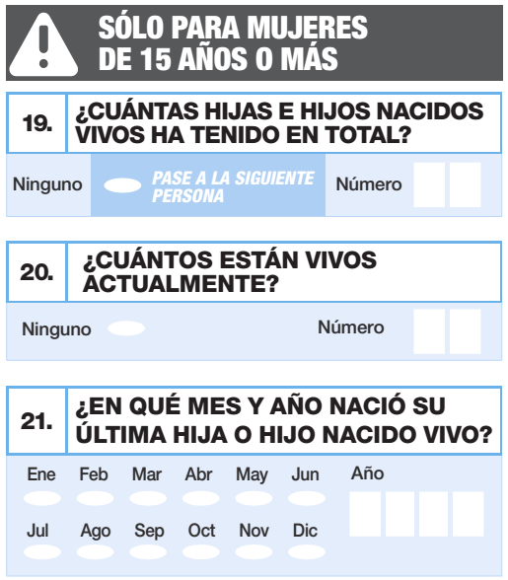
Análisis de variables a nivel de personas:
Batería de fecundidad en el Censo
Cada uno de los Cuestionarios Censales contemplaba una batería de preguntas destinadas a recoger información respecto a la fecundidad.

Slide 52
Análisis de variables a nivel de personas:
Batería de fecundidad en el Censo
Esta pregunta busca conocer el número total de hijas e hijos tenidos por cada mujer de 15 años o más, incluyéndose aquellas y aquellos que han fallecido luego de nacer y excluyendo las muertes fetales.
Si la mujer declaraba no haber tenido hijas o hijos nacidos vivos, debía omitir las preguntas 20 y 21.

Slide 53
Análisis de variables a nivel de personas:
Batería de fecundidad en el Censo
Esta pregunta busca conocer el número total de hijas e hijos que se encuentran vivos al momento del levantamiento del censo. Así, permite estimar y comparar niveles de mortalidad.
Al igual que en la pregunta anterior, los datos recogidos sirven de contraste con los registros de estadísticas vitales. A su vez, también es utilizada en el proceso de conciliación demográfica como en la elaboración de las estimaciones y proyecciones de población.

Slide 54
Análisis de variables a nivel de personas:
Batería de fecundidad en el Censo
Esta pregunta busca conocer el mes y año de nacimiento del último hijo o hija nacida viva tenido al momento del levantamiento censal. Esta pregunta se usa para estimar y cotejar la fecundidad reciente.

Slide 55
04.
Construcción de indicadores
socio-demográficos de fecundidad

Slide 56

Construcción de indicadores socio-demográficos de fecundidad
CANTIDAD DE HIJAS E HIJOS NACIDOS VIVOS POR EDAD QUINQUENAL DE LA MADRE
Corresponde a la cantidad de hijas e hijos nacidos vivos declarada por las mujeres de 15 años o más que además responden la pregunta de sobrevivencia.
Esto se traduce al total de hijas e hijos nacidos vivos declarado por mujeres de 15 años o más en la pregunta 19 ¿Cuántas hijas e hijos nacidos vivos ha tenido en total? y que tienen información en la pregunta 20 ¿Cuántos están vivos actualmente?

Slide 57
Construcción de indicadores socio-demográficos de fecundidad
CANTIDAD DE HIJAS E HIJOS NACIDOS VIVOS POR EDAD QUINQUENAL DE LA MADRE
Los pasos para construir este indicador son los siguientes:
Ir a Procesador Estadístico> Frecuencia
En especificación de tabla arrastrar la variable creada y salvada de edad quinquenal para fecundidad.
En la pestaña “AVANZADO” seleccionar especificar peso y arrastrar la variable PERSONA.P19
En filtro universal señalar PERSONA.PO8=2 AND PERSONA.P09>14 AND PERSONA.P19<24
Seleccionar PLAY.

Slide 58
Construcción de indicadores socio-demográficos de fecundidad
CLÁUSULA TALLY Y WEIGHT
Sin embargo, ambas cláusulas son utilizadas también para ponderar los valores de una variable multiplicando los casos observados por las categorías de dicha variable.
Al usar WEIGHT el resultado es SIEMPRE un número entero, aunque el peso sea fraccionario, mientras que con el TALLY el resultado puede ser fraccionario si los valores del TALLY tengan decimales.
Asimismo el TALLY, a diferencia del WEIGHT entrega una columna de la cantidad de casos y el resultado de la ponderación.

Slide 59
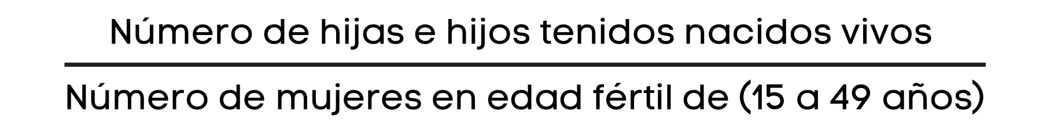
Construcción de indicadores socio-demográficos de fecundidad
PARIDEZ MEDIA
Corresponde a la cantidad promedio de hijos nacidos vivos que han tenido las mujeres de 15 a 49 años.
En general esta es una medida que permite conocer los patrones de fecundidad retrospectiva en una población.

Slide 60
Construcción de indicadores socio-demográficos de fecundidad
PARIDEZ MEDIA
Los pasos para construir este indicador son los siguientes:
Ir a Procesador Estadístico> Promedio
En la casilla “Distribución de Promedio” de la pestaña “Especificación de Tabla” arrastrar la PERSONA.P19
En la casilla “Variable” de la pestaña “Especificación de Tabla” arrastrar la variable creada y salvada de edad quinquenal.
En filtro universal señalar PERSONA.P09>14 AND PERSONA.P09<49
Seleccionar PLAY.

Slide 61
Construcción de indicadores socio-demográficos de fecundidad
Cantidad de hijas e hijos nacidos vivos tenidos, actualmente vivos y fallecidos por edad quinquenal de la madre
Esta información se utiliza generalmente como insumo para estimar de manera indirecta la mortalidad.
Para realizarlo es importante tener en consideración lo siguiente: estos indicadores se construyen a partir de dos preguntas: 19 ¿Cuántas hijas e hijos nacidos vivos ha tenido en total? y 20 ¿Cuántos están vivos actualmente?
Por ende, los casos que serán parte del tabulado requieren necesariamente tener información en ambas preguntas.

Slide 62
Construcción de indicadores socio-demográficos de fecundidad
Cláusula Tablelist
Es un comando de tabla que sirve para presentar los resultados de varios comandos de tablas en una sola salida.
Como dice su nombre, produce una lista de tablas previamente existentes en el programa, en el cual las filas se refieran a las categorías de la primera tabla, y cada columna contenga el resultado de cada tabla mencionada en la lista.

Slide 63
Construcción de indicadores socio-demográficos de fecundidad
CANTIDAD DE HIJAS E HIJOS NACIDOS VIVOS
Los pasos para construir este indicador son los siguientes:
Ir a Procesador Estadístico> Frecuencia
En especificación de tabla arrastrar la variable creada y salvada de edad quinquenal.
En la pestaña “AVANZADO” seleccionar especificar peso y arrastrar la variable PERSONA.P19.
En filtro universal señalar PERSONA.P19<24 AND PERSONA.P20<24
Hacer click en “ver solicitud como un programa”
Seleccionar PLAY.

Slide 64

Construcción de indicadores socio-demográficos de fecundidad
CANTIDAD DE HIJAS E HIJOS NACIDOS VIVOS
Es muy importante ver la solicitud como un programa y mantenerla abierta para poder seguir trabajando en el resto de las tablas que utilizaremos.
La primera modificación que realizaremos es al nombre de la tabla, por defecto el nombre que le otorgó el procesador fue “T_Freq” pero la reemplazaremos por “CANT_HIJOS_TENIDOS”, quedando de esta manera

Slide 65
Construcción de indicadores socio-demográficos de fecundidad
CANTIDAD DE HIJAS E HIJOS SOBREVIVIENTES
Corresponde a la cantidad de hijas e hijos nacidos vivos declarados actualmente vivos por las mujeres de 15 años o más que respondieron que han tenido al menos una hija o hijo nacido vivo.
Para realizar este tabulado, copiaremos el tabulado del indicador anterior “CANT_HIJOS_TENIDOS” y le modificaremos el nombre y el ponderador (están ennegrecidos los cambios para facilitar la comprensión):
TABLE CANT_HIJOS_ACTUALVIV AS FREQUENCY
OF PERSONA.EDADQUINQ
WEIGHT PERSONA.P203

Slide 66
Construcción de indicadores socio-demográficos de fecundidad
CANTIDAD DE HIJAS E HIJOS FALLECIDOS
Cantidad declarada de hijas e hijos nacidos vivos que no están actualmente vivos por las mujeres de 15 años o más que respondieron anteriormente que han tenido al menos una hija o hijo nacido vivo.
Esto se traduce al resultado de la diferencia entre el total de hijas o hijos nacidos vivos señalado en la pregunta 19 ¿Cuántas hijas e hijos nacidos vivos ha tenido en total? y la cantidad de sobrevivientes declarada en la pregunta 20 ¿Cuántos están vivos actualmente?
Este indicador se usa para obtener estimaciones sólidas de la mortalidad en la niñez.

Slide 67
Construcción de indicadores socio-demográficos de fecundidad
CANTIDAD DE HIJAS E HIJOS FALLECIDOS
Para hacer esto, se puede hacer un DEFINE tipo AS <EXPRESION> en donde se hace una resta entre las variables P19 Y P20 y luego en el tabulado de salida se pondera por esta variable creada (siguiendo la lógica de los indicadores de cantidad de hijas e hijos nacidos vivos tenidos).

Slide 68
Construcción de indicadores socio-demográficos de fecundidad
CANTIDAD DE HIJAS E HIJOS FALLECIDOS
Luego de ello, se copia el tabulado “CANT_HIJOS_ACTUALVIV” y le modificaremos el nombre y el ponderador, ya que debemos ponderar por la variable que acabamos de definir (están ennegrecidos los cambios para facilitar la comprensión).
Finalmente se debe construir el TABLELIST que lista cada uno de los tabulados que requerimos, el cual va después del tabulado “CANT_HIJOS_FALLEC”. Para esto se escribe lo siguiente (pueden nombrar el tablelist como prefieran, en este caso se nombró RESUMEN).

Slide 69
Construcción de indicadores socio-demográficos de fecundidad
Cantidad de hijas e hijos nacidos el último año por edad quinquenal de la madre
Corresponde a las mujeres de 15 a 49 años (agrupadas en conjuntos de 5 años) que declaran haber tenido una hija o hijo nacido vivo en el último año, es decir, que tuvieron hijos o hijas entre el periodo que comprende mayo de 2016 y abril de 2017.
Este indicador permite aproximarse a una revisión de la fecundidad reciente.

Slide 70
Construcción de indicadores socio-demográficos de fecundidad
Cantidad de hijas e hijos nacidos el último año por edad quinquenal de la madre
Corresponde a las mujeres de 15 a 49 años (agrupadas en conjuntos de 5 años) que declaran haber tenido una hija o hijo nacido vivo en el último año, es decir, que tuvieron hijos o hijas entre el periodo que comprende mayo de 2016 y abril de 2017.
Este indicador permite aproximarse a una revisión de la fecundidad reciente.

Slide 71
Construcción de indicadores socio-demográficos de fecundidad
Cantidad de hijas e hijos nacidos el último año por edad quinquenal de la madre
        *Aproximación a la información que entregan las EEVV

Slide 72

Construcción de indicadores socio-demográficos de fecundidad
Cantidad de hijas e hijos nacidos el último año por edad quinquenal de la madre
Para construir esta variable requerimos como insumo dos variables del diccionario de datos: PERSONA.P21M (Mes de nacimiento última hija o hijo nacido vivo) y PERSONA.P21A (Año de nacimiento última hija o hijo nacido vivo), así, el tipo de DEFINE que utilizaremos es un AS SWITCH.

Slide 73
Construcción de indicadores socio-demográficos de fecundidad
Cantidad de hijas e hijos nacidos el último año por edad quinquenal de la madre
Los pasos sugeridos son los siguientes:
-DEFINE PERSONA.HIJULTIM
-AS SWITCH
-INCASE PERSONA.P21M>4 AND PERSONA.P21A=2016 ASSIGN 1
-INCASE PERSONA.P21A=2017 ASSIGN 1
-ELSE 0
-RANGE 1:2
-VARLABEL “Hijas o hijos nacidos el ultimo año”
-VALUELABELS
-1“Hijas o hijos nacidos el último año”
TABLE HIJ_ULTIM AS FREQUENCY OF PERSONA.EDADQUINQ BY PERSONA.HIJULTIM
FILTER PERSONA.P09>14 AND PERSONA.P09<50

Slide 74
Ejercicio Sesión 3
Indicaciones: Obtenga los siguientes tabulados y responda las preguntas
Calcule el índice de masculinidad de las personas empadronadas en viviendas particulares ocupadas y en viviendas colectivas en todas las regiones del país y compare.
Obtenga la relación de dependencia total, de menores y de mayores según sexo en las comunas de la región de Valparaíso.
Construya la pirámide de población según grupos quinquenales de la región de Valparaíso y la pirámide de la población de la región de Antofagasta. Analice las diferencias (máximo 5 líneas).
Envíe sus respuestas en un archivo Word indicando su nombre y número de ejercicio (ejemplo: “Felipe Hugo-Ejercicio 3.docx”) al siguiente correo: fehugor@ine.gob.cl , a más tardar el día martes 21 de noviembre.

Slide 75
¿Alguna pregunta o comentario?

Slide 76
¡Muchas gracias!

